Slide 1
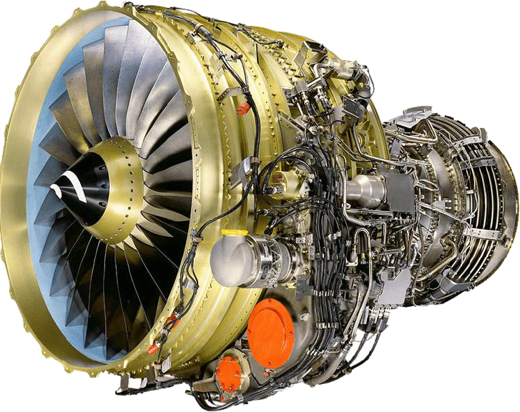
CFM56-7B
发动机孔探检查
2018.9.9

Slide 2
§3.1 发动机状态监控
CFM56-7B采用“视情维修”的概念。
视情维修：
发动机没有定期的维修计划，可以保持在翼下工作直到某些重要的事件发生，或者限寿件到达时限。

Slide 3
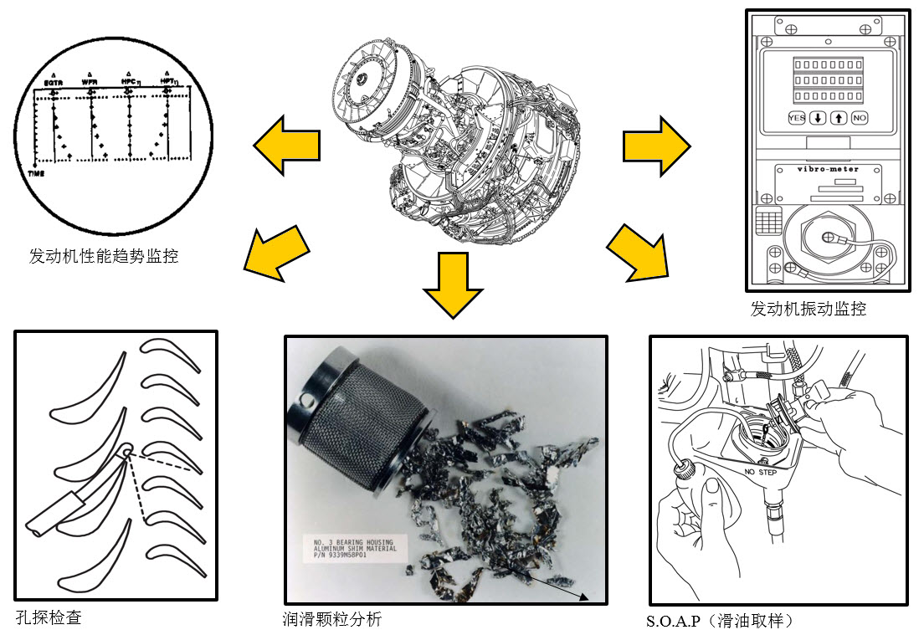
发动机状态监控

Slide 4
§3.1 发动机状态监控
§3.1.1 发动机性能趋势监控
发动机性能趋势监控是评估发动机经过一段时间的使用，其性能退化的状况。这是通过监控发动机参数实现的。例如记录发动机使用过程中的排气温度，并将记录的温度与发动机刚安装到飞机上时的参数进行比较。
§3.1.2 孔探检查
孔探检查是在不将发动机分解的情况下，检查发动机内部零件的状况的重要方法。当零件难于接近时，使用孔探设备，通过分布在发动机外部机匣上的孔探孔，深入到发动机内部目视检查发动机内部零件。

Slide 5
§3.1 发动机状态监控
§3.1.3 润滑颗粒分析：
发动机滑油系统为发动机关键部件提供润滑，滑油都要经过过滤。油滤和磁屑探测器可以收集发动机运转时磨损产生的颗粒，大于10微米颗粒人裸眼可以识别。目视检查这些收集的颗粒并进行分析，可以了解发动机内部零件的工作状况。
光谱滑油分析计划（S.O.A.P.）可以对人裸眼不能识别的微小颗粒进行检查分析。通过在滑油箱中对滑油提取油样，然后对油样中的微小（小于10微米）金属颗粒进行分析。金属的特征和集中度可以指示最初的零件损伤。

Slide 6
§3.1 发动机状态监控
§3.1.4 发动机振动监控系统
位于发动机各位置的传感器，传送振动数据到机载振动监控系统。当振动值过大时，数据被记录下来。记录的数据可以用作平衡恢复。

Slide 7
§3.2 发动机孔探检查
发动机孔探是通过内窥镜在显视器上显示发动机内部部件，可目视检查发动机内部部件的检查方法。
在CFM56-7B发动机上，可对风扇、低压压气机、高压压气机、燃烧室、高、低压涡轮各内部区域进行孔探检查。

Slide 8
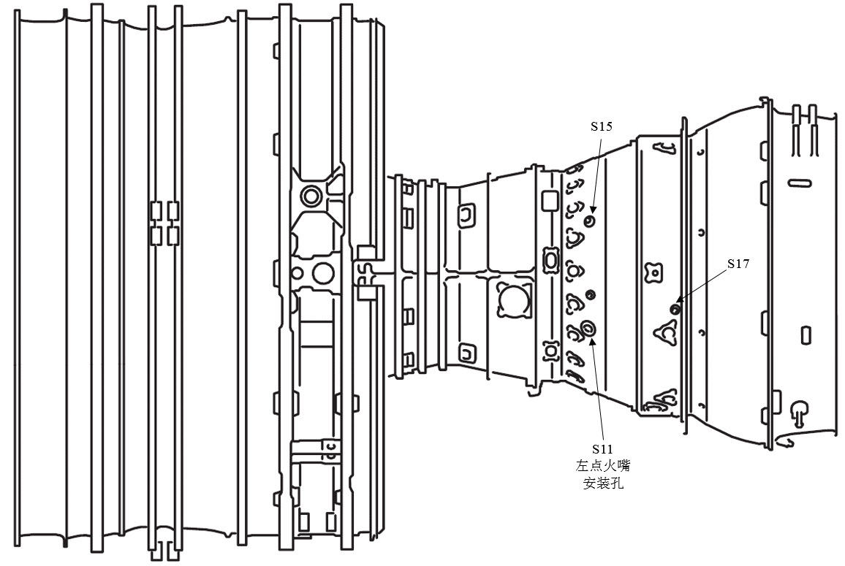
燃烧室孔探孔（S15）
CFM56-7B发动机上共有21个孔探孔（包括2个点火嘴安装孔）
1. 低压压气机：1个孔探孔（S0）
2. 高压压气机：9个孔探孔
（S0，S1，S2，S3，S4，S5，S6，S7，S8，S9）
3. 燃烧室：
4个孔探孔（S12，S13，S14，S15），
2个点火电嘴安装孔（S10，S11）
4. 高、低压涡轮：5个孔探孔（S16，S17，S18，S19，S20）
发动机孔探孔-左侧

Slide 9
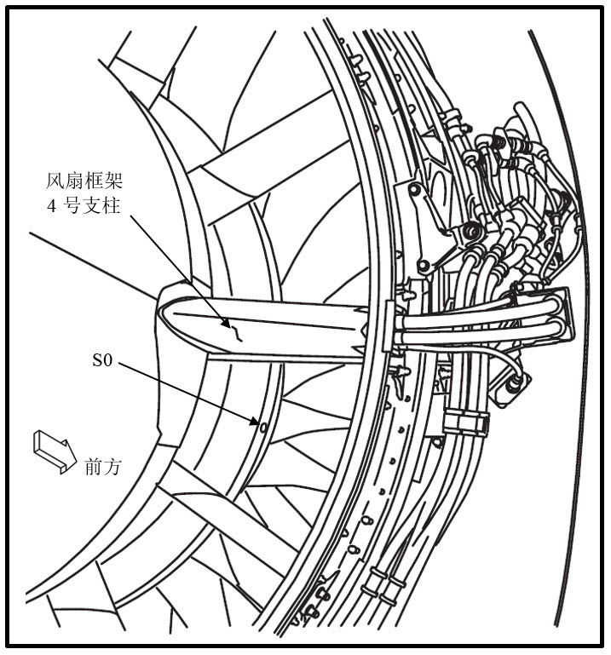
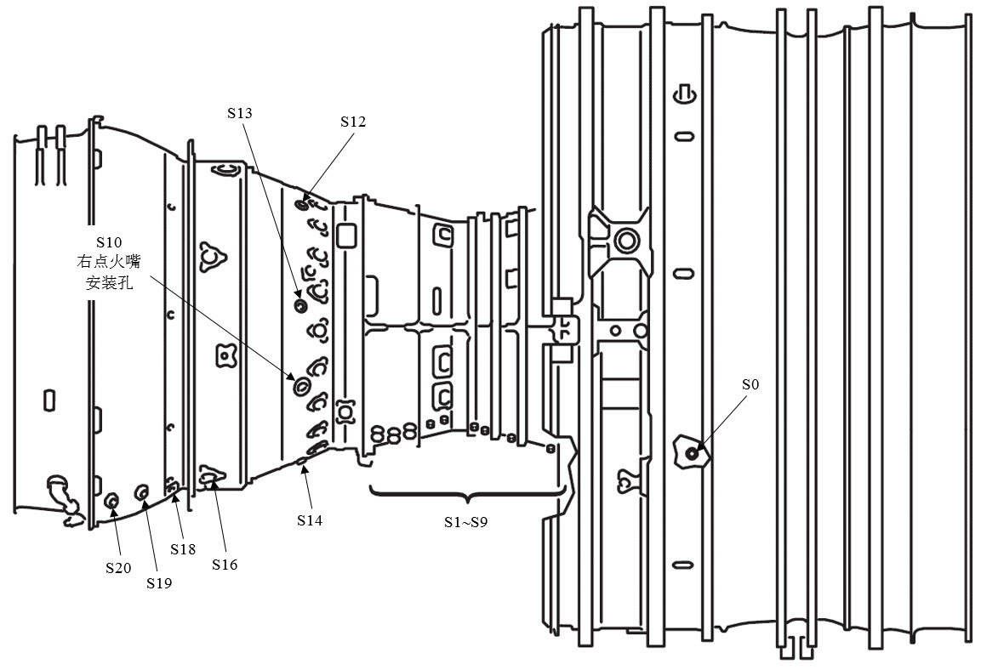
燃烧室：S12，S13，S14，S15
点火嘴安装孔：S10，S11
高、低压涡轮：S16，S17，S18，S19，S20
S0
发动机孔探孔-右侧

Slide 10
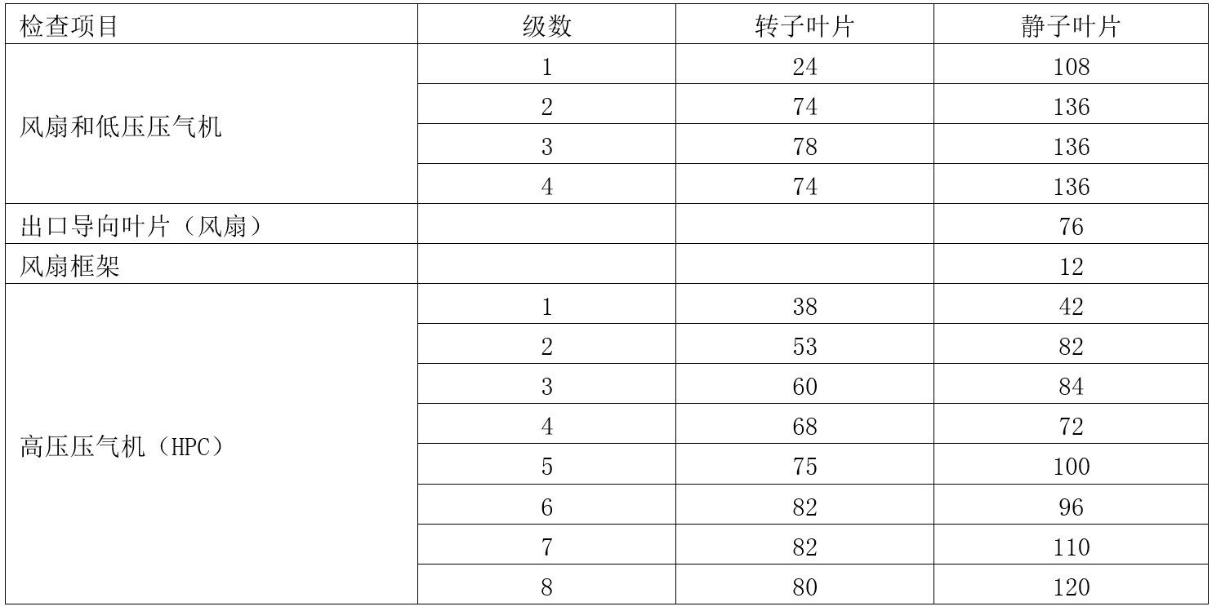
发动机孔探检查

Slide 11
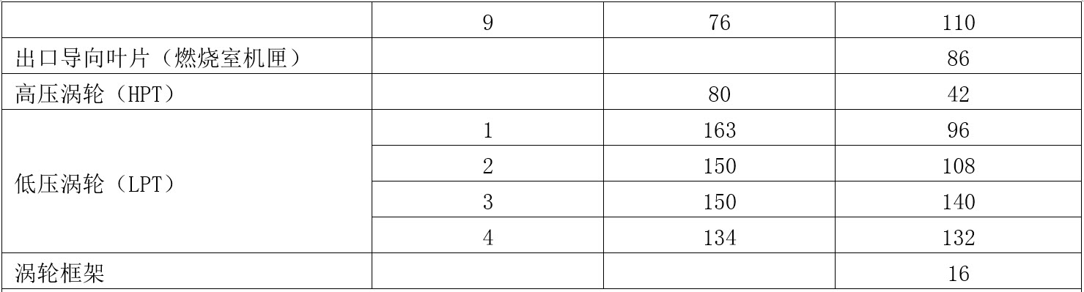
发动机孔探检查

Slide 12
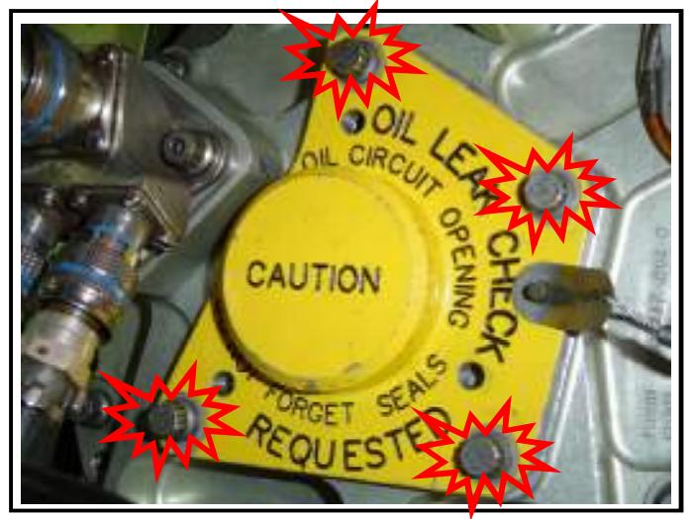
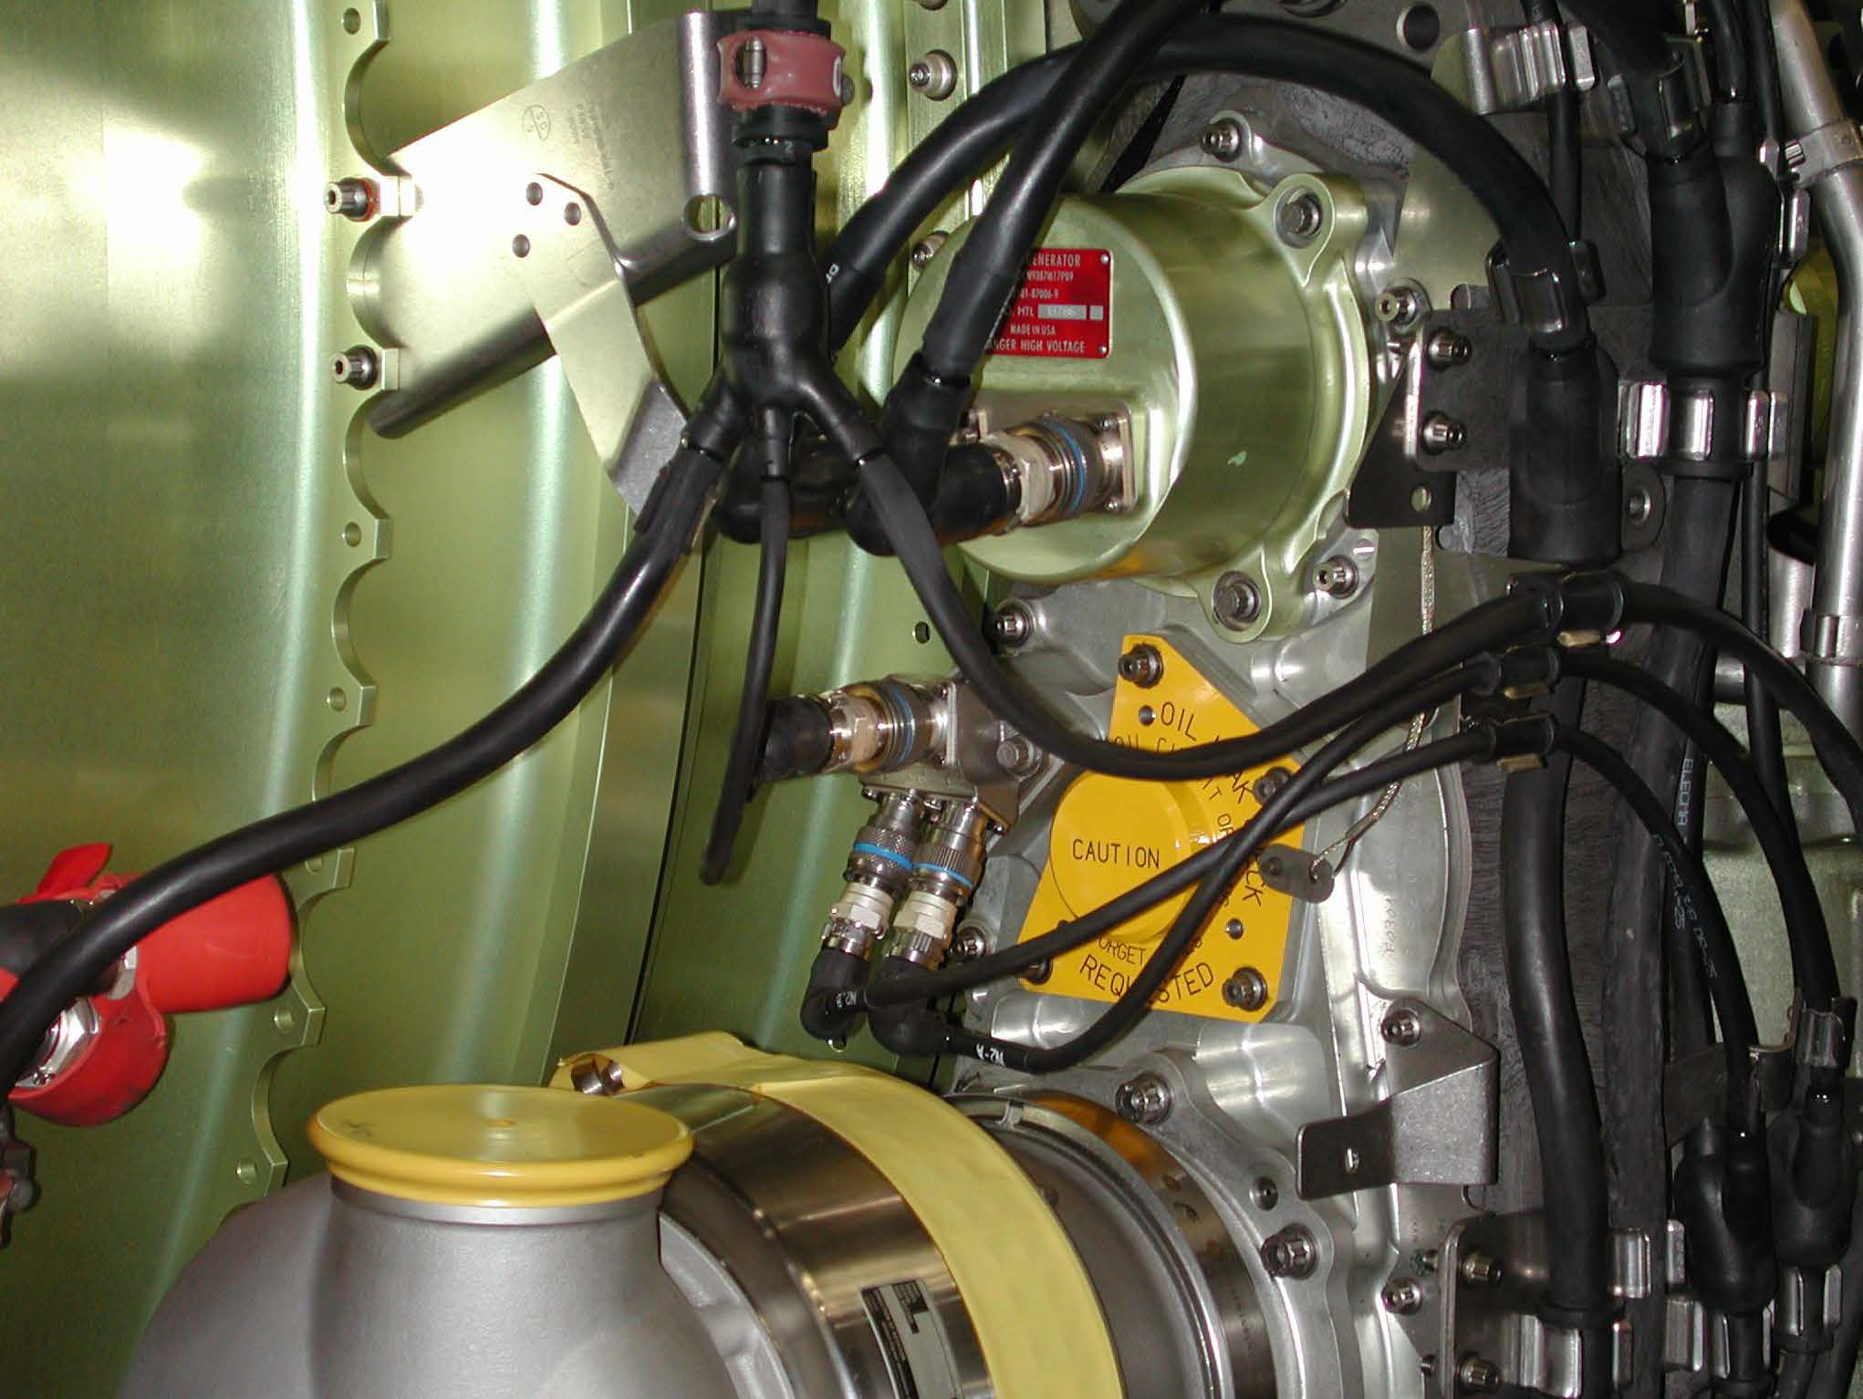
手摇曲柄座
2英尺加长杆的3/4英寸方形驱动工具
人工转动N2转子

Slide 13
§3.3 发动机损伤的基本类型
发动机损伤包括：
（1）刻痕，缺口（NICK）：V 字型；
（2）凹坑（DENT）：U 字型，压坑周围有变形；
（3）擦伤、刮伤（SCRATCH）；（4）裂纹（CRACK）；（5）烧蚀（BURN）；（6）腐蚀（EROSION）；（7）变形（DISTORTION）；（8）材料丢失（MISSING MATERIAL）；（9）烧穿（BURNED THROUTH）。

Slide 14
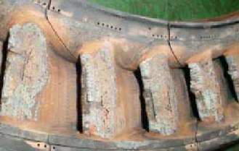
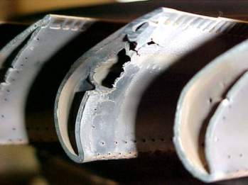
HPT进口导向器：腐蚀（CORROSION）
发动机损伤类型
高压涡轮进口导向器：
烧蚀（BURN）
HPT：材料缺损

Slide 15
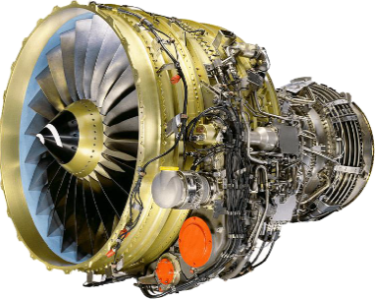
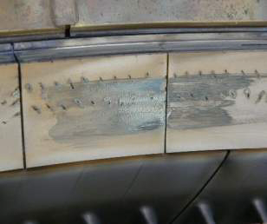
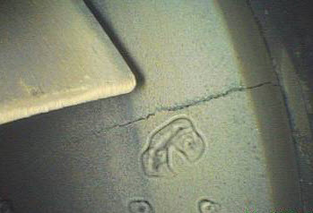
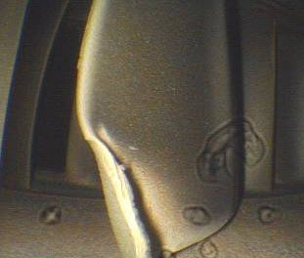
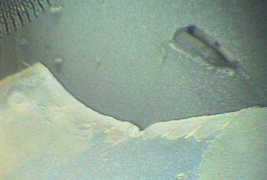
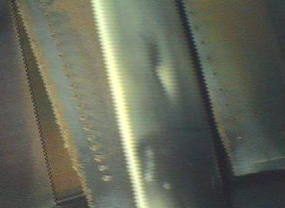
HPT护罩：刮伤（Scratch）
HPT：裂纹（CRACK）
叶尖卷边（TIP CURL）
烧穿（BURN THROUTH）
凹坑（DENT）
发动机损伤类型

Slide 16
§3.3 发动机损伤的基本类型
1. 裂纹
裂纹可分为：轴向裂纹、径向裂纹和周向裂纹。检查裂纹的重要参数是裂纹的长度。裂纹不随灯光亮度的强弱而改变。
2. 凹坑
凹坑形状多为“U”形。检查凹坑的重要参数凹坑的深度。凹坑会随灯光的强弱而变化。
3. 烧蚀
烧蚀多发生在HPT进口导向器或燃烧室内。检查烧蚀的重要参数是烧蚀的面积。

Slide 17
§3.3 发动机损伤的基本类型
4. 叶尖卷边
发生在叶片尖部。检查叶尖卷边的重要参数是长度。叶尖卷边形成的原因可能是由于外物击伤或叶尖和外护罩之间的摩擦。
5. 材料缺损
材料缺损的原因可能是外来物损伤或超温所致。检查材料丢失的重要参数是材料缺损区域的长度和深度
6. 烧穿
烧穿形成的原因可能是：磨损、外来物损伤或超温所致。

Slide 18
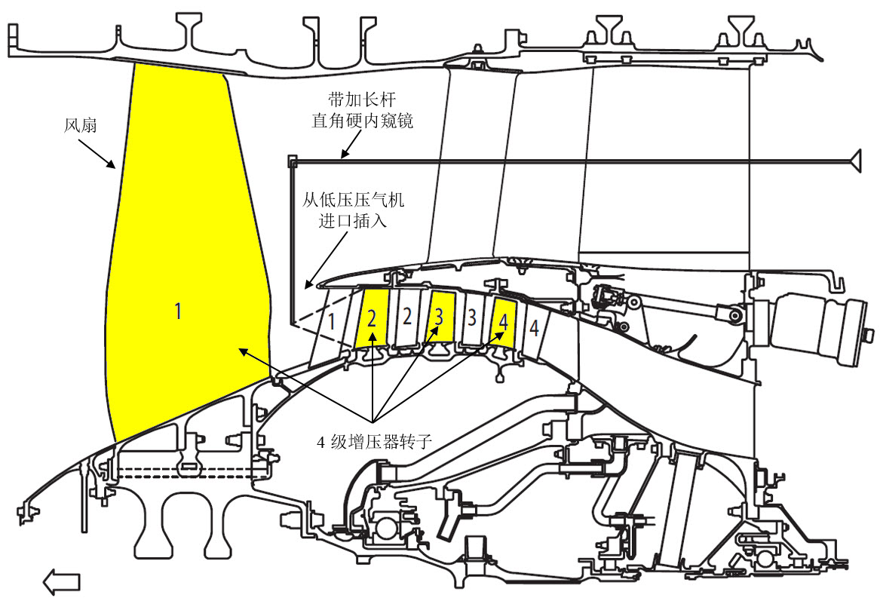
从增压器
进口进入
增压器孔探检查

Slide 19
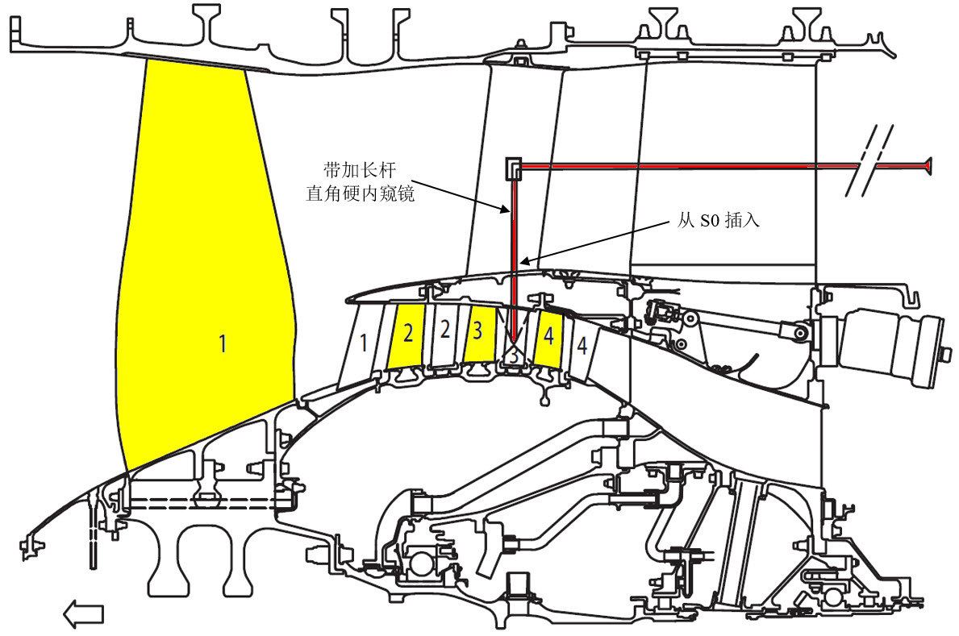
S0位置：风扇涵道内壁3：30位置上，两个风扇出口导向叶片之间
使用加长延伸杆和具有水平视角60°，垂直视角9O°的硬内窥镜

Slide 20
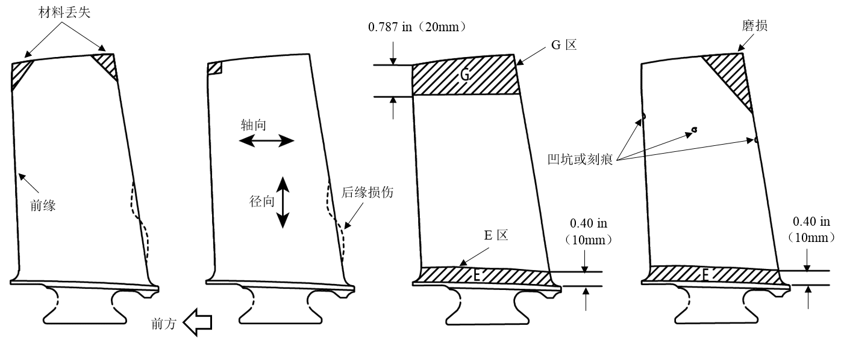
根据损伤的类型、尺寸、区域参照维护手册的损伤限制进行检查。
增压器转子孔探检查

Slide 21
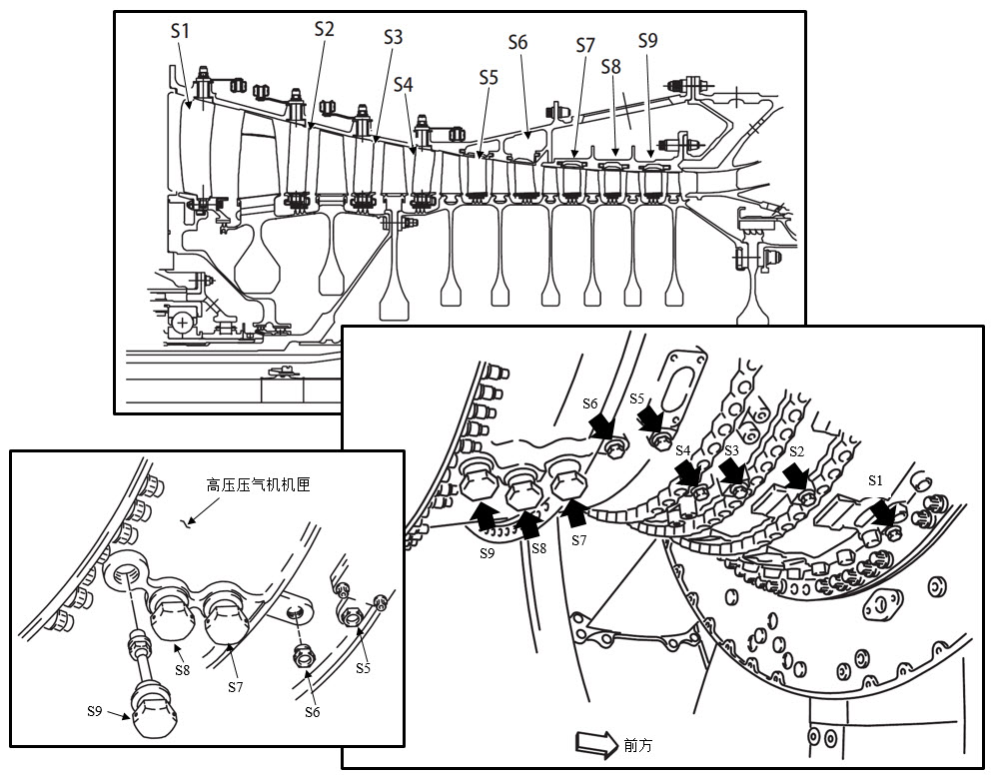
高压压气机孔探检查
高压压气机（HPC）有9个孔探孔（编号S1～S9），位于高压压气机静子机匣4～5点钟位置
在检查中发现有任一叶片损坏，必须对所有余下的其它叶片进行检查。

Slide 22
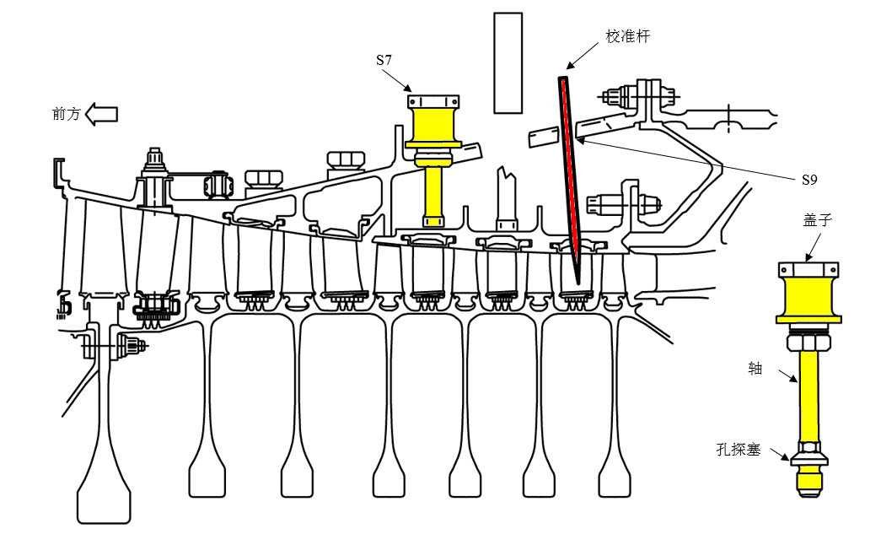
高压压气机孔探检查
S6～S9：校准杆用于移动静子叶片，避免阻挡。如果HPC第7级孔探孔被覆盖，则通过第8级或第6级孔探孔检查。

Slide 23
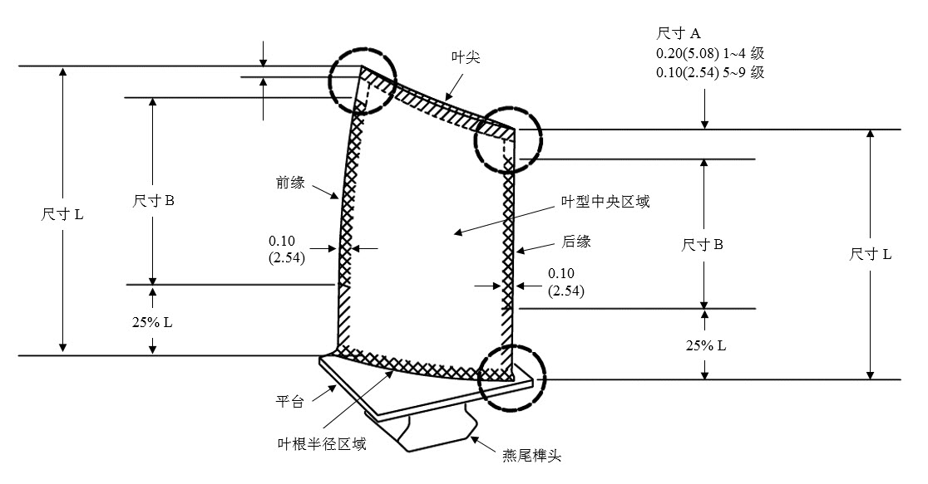
高压压气机孔探检查
根据损伤的类型、尺寸、区域参照维护手册的损伤限制进行检查。

Slide 24
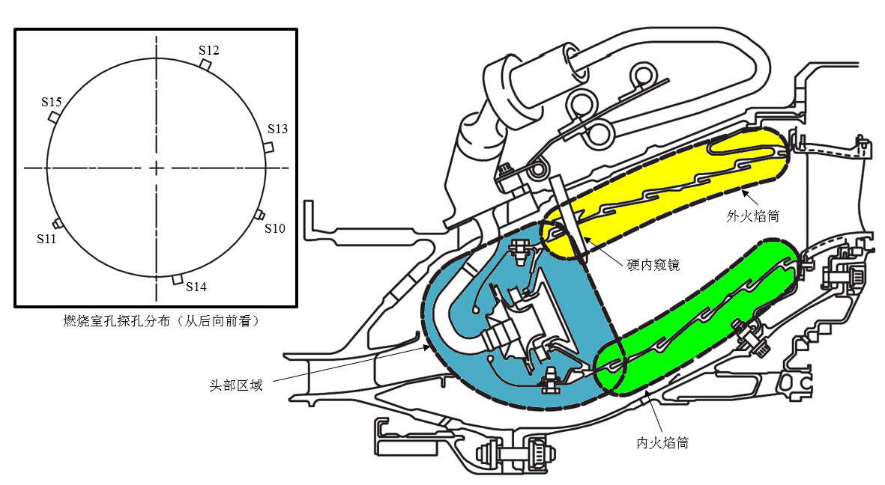
燃烧室孔探检查
燃烧室3个检查区域
燃烧室的孔探检查只限于可见区域的检查，通过孔探孔和点火嘴安装口，使用刚性的或柔性的内窥镜进行检查。在燃烧室机匣上有四个孔探孔，分别位于燃油总管前的1、3、6、10点钟位置，两个点火嘴安装孔（S10、S11），可检查燃烧室和高压涡轮的情况。S10位于4：00位置，S11位于8：00位置。

Slide 25
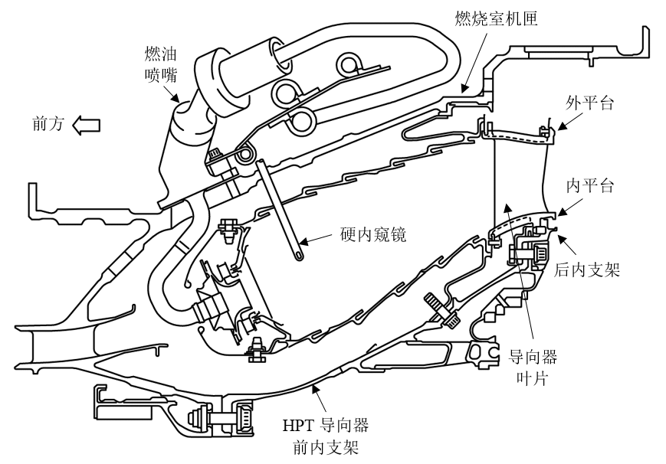
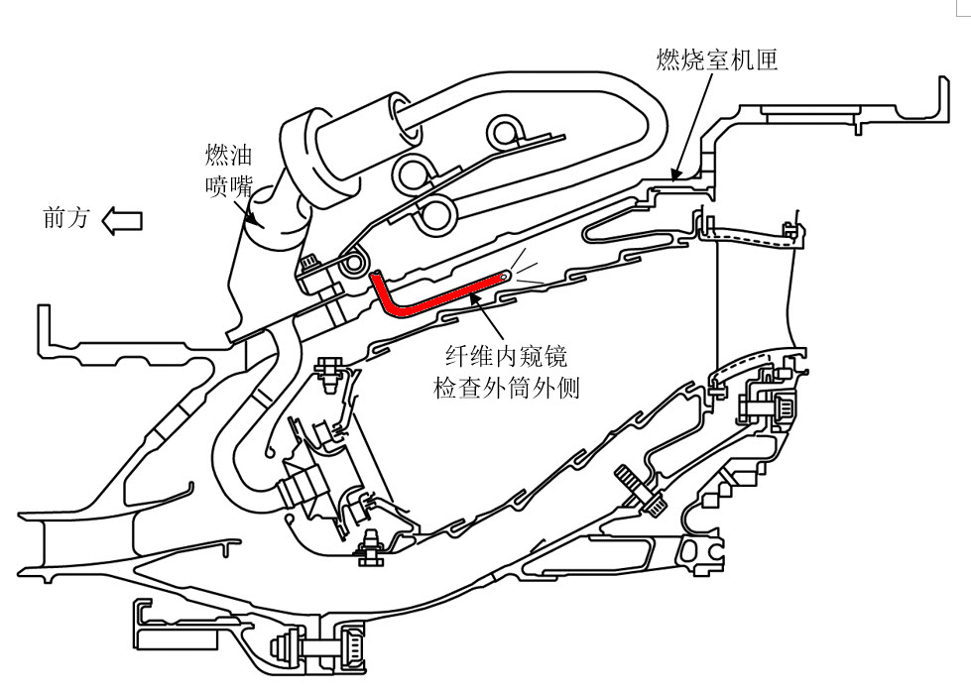
燃烧室孔探检查
初步检查：只使用S13和S15进行初步检查。插人硬内窥镜，360°转动内窥镜去检查火焰筒头部区域、火焰筒内、外筒，如没有发现损伤，则结束检查。
完整检查：如发现有损伤，则必须检查所有的其它四个孔探孔的燃烧室和高压涡轮区域。
使用纤维内窥镜可以检查外火焰筒的外侧区域。

Slide 26
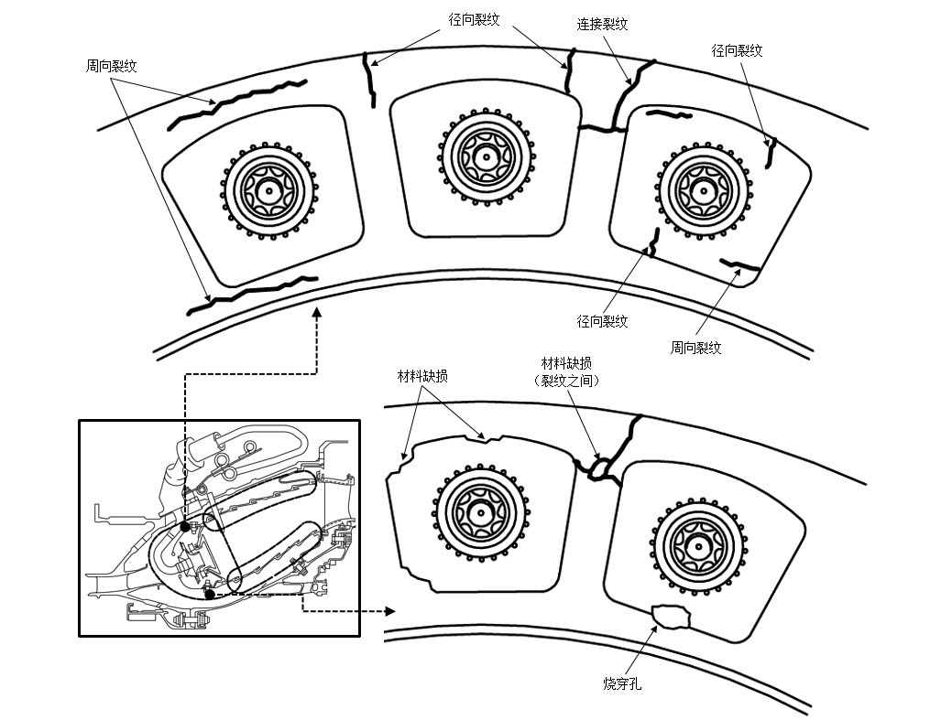
根据损伤的类型、尺寸、数量、区域、关联程度参照维护手册的损伤限制进行检查。
例如：材料缺损与裂纹之间的关联；连接裂纹
燃烧室-头部区域
连接裂纹：裂纹之间交汇在一起。
缺损区裂纹：指多道裂纹连接到缺损区域。

Slide 27
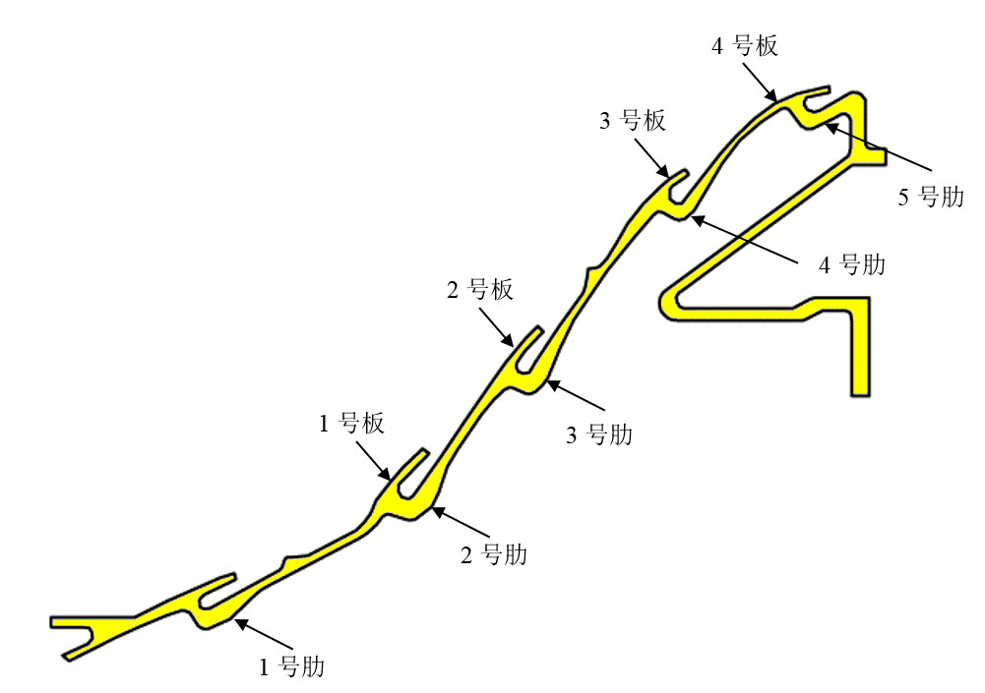
燃烧室-内火焰筒
根据损伤的类型、尺寸、数量、区域、关联程度参照维护手册的损伤限制进行检查。

Slide 28
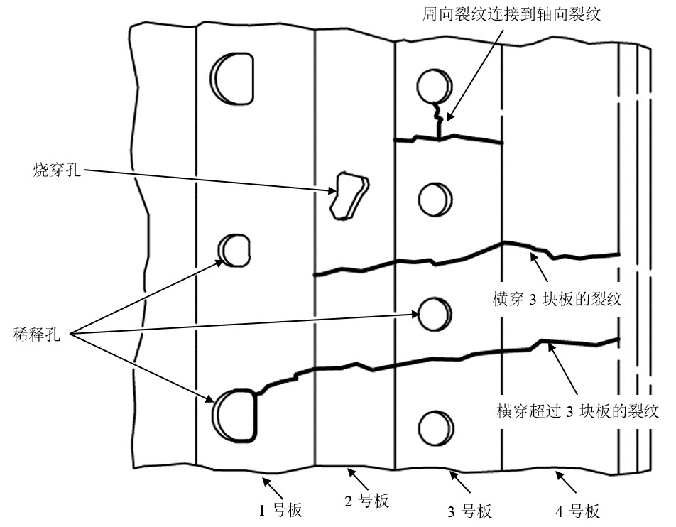
燃烧室-内火焰筒
损伤
关联
根据损伤的类型、尺寸、数量、区域、关联程度参照维护手册的损伤限制进行检查。

Slide 29
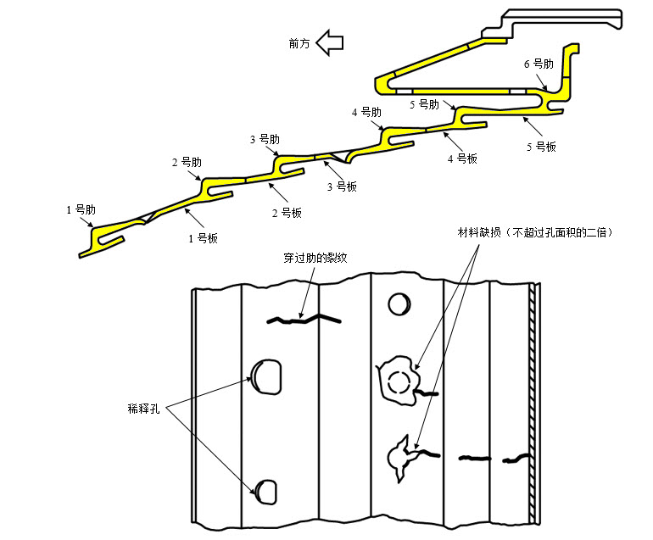
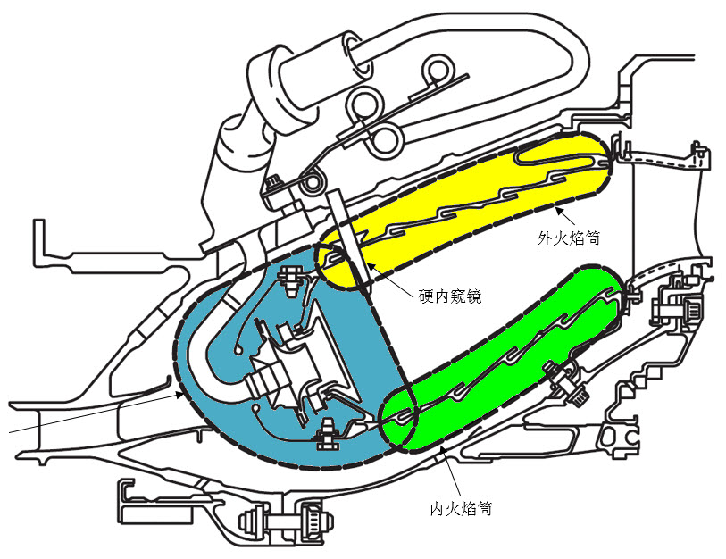
燃烧室-外火焰筒
根据损伤的类型、尺寸、数量、区域、关联程度参照维护手册的损伤限制进行检查。

Slide 30
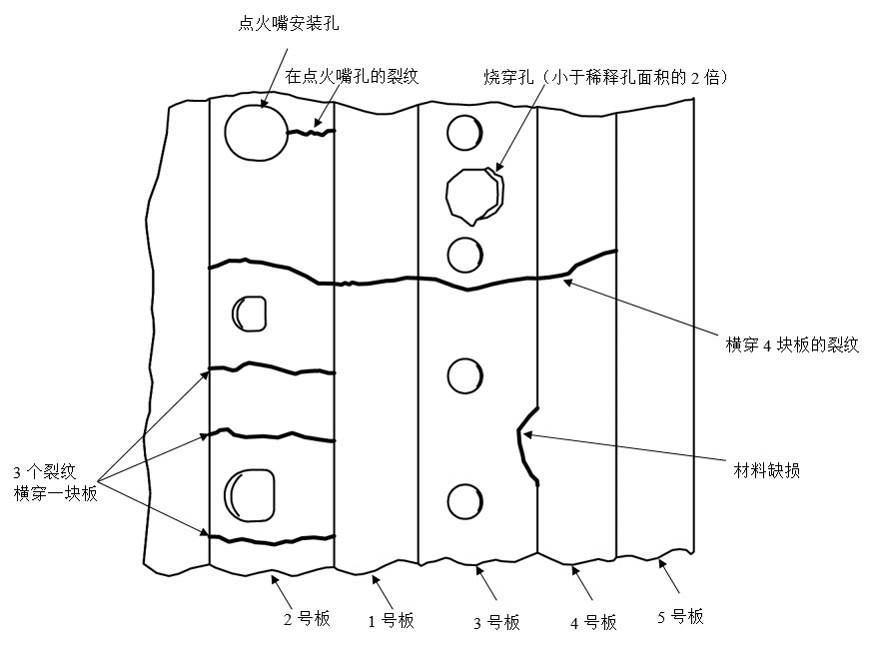
根据损伤的类型、尺寸、数量、区域、关联程度参照维护手册的损伤限制进行检查。
裂纹横穿板的数量限制
裂纹最小间隔限制。
燃烧室-外火焰筒

Slide 31
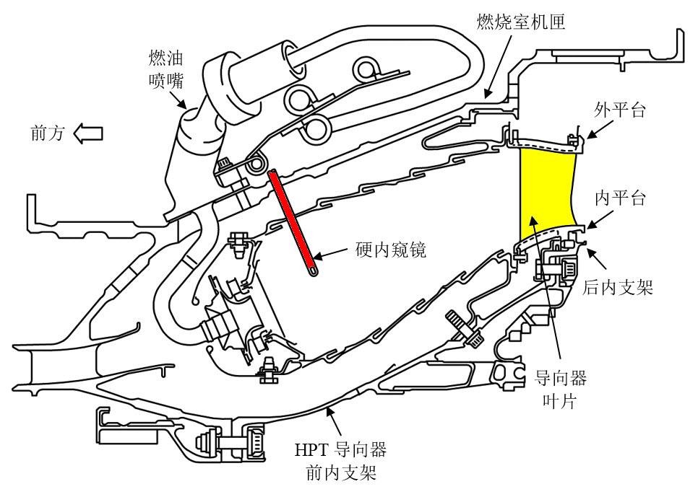
初步检查：只使用S13和S15进行初步检查。插人硬内窥镜，360°转动内窥镜去检查火焰筒头部区域、火焰筒内、外筒，如没有发现损伤，则结束检查。
完整检查：如发现有损伤，则必须检查所有的其它四个孔探孔的燃烧室和高压涡轮区域。
高压涡轮进口导向叶片孔探检查

Slide 32
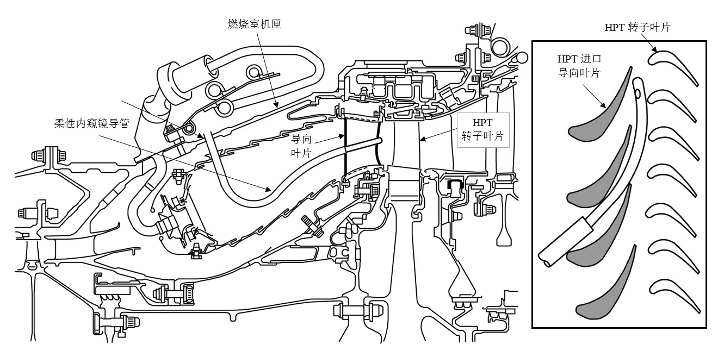
HPT进口导向叶片检查区域包括：叶片的前缘，凹面，凸面，前缘，内外平台等
柔性内窥镜
主要损伤检查项目包括：
烧蚀，裂纹，材料缺损等
高压涡轮进口导向叶片孔探检查

Slide 33
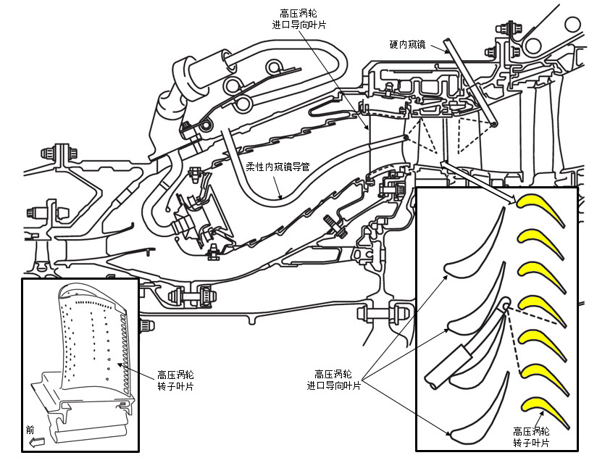
HPT转子叶片
孔探检查
初步检查：只需要通过S16和S17孔探孔使用硬内窥镜从HPT叶片后侧进行检查。完整检查：如果发现损伤，则必须拆卸两个点火嘴，通过S10、S11点火嘴安装孔，使用柔性内窥镜从前侧检查HPT叶片。

Slide 34
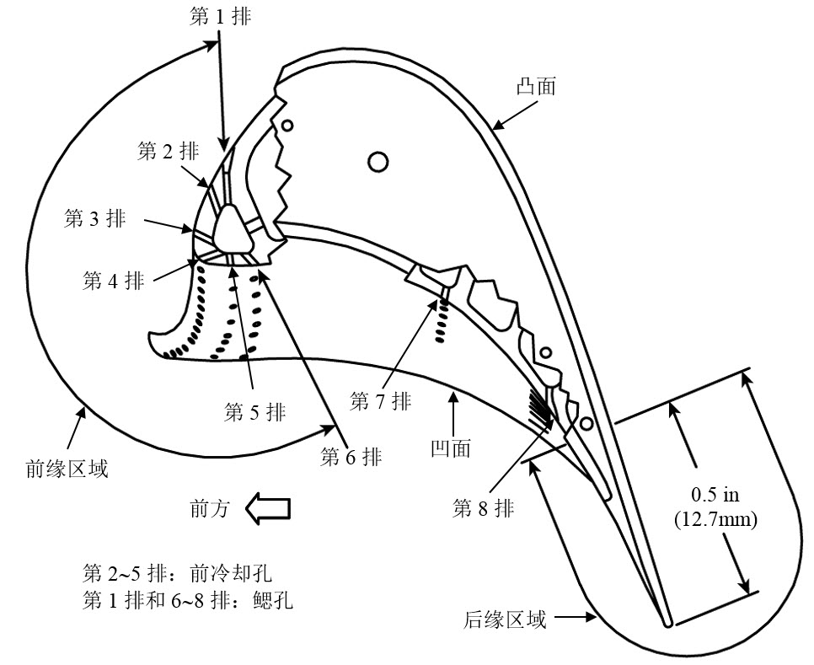
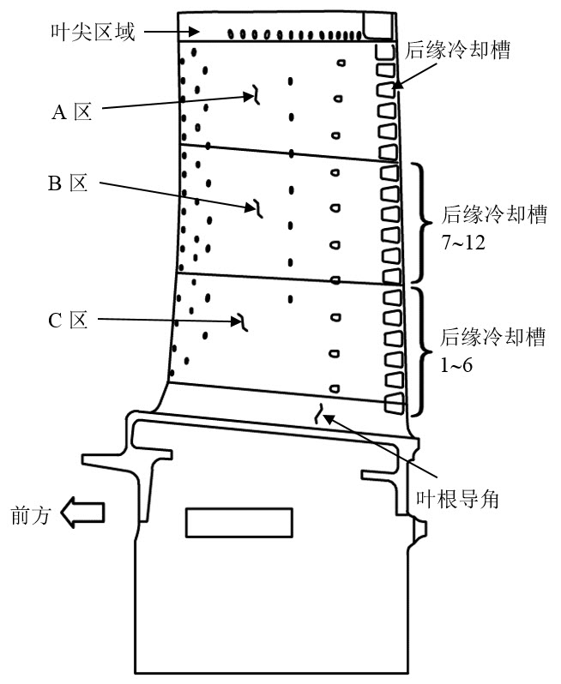
检查项目：裂纹、烧蚀、缺损、变形等。注意对裂纹长度及连接冷却空气孔数量的限制
HPT转子叶片

Slide 35
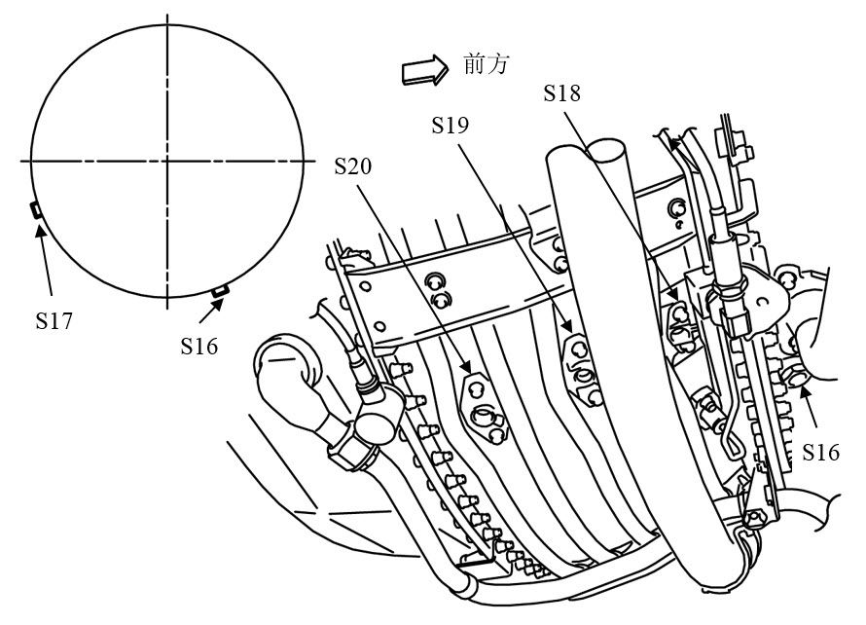
低压涡轮（LPT）转子叶片检查使用S16, S17, S18, S19和S20孔探孔。S16和S17孔探孔分别位于燃烧室后安装边前部5:30和8:30位置。S18, S19和S20孔探孔位于低压涡轮机匣大约5:00位置。检查时需要转动低压转子，使用硬内窥镜以检查所有低压涡轮转子叶片。
LPT孔探检查

Slide 36
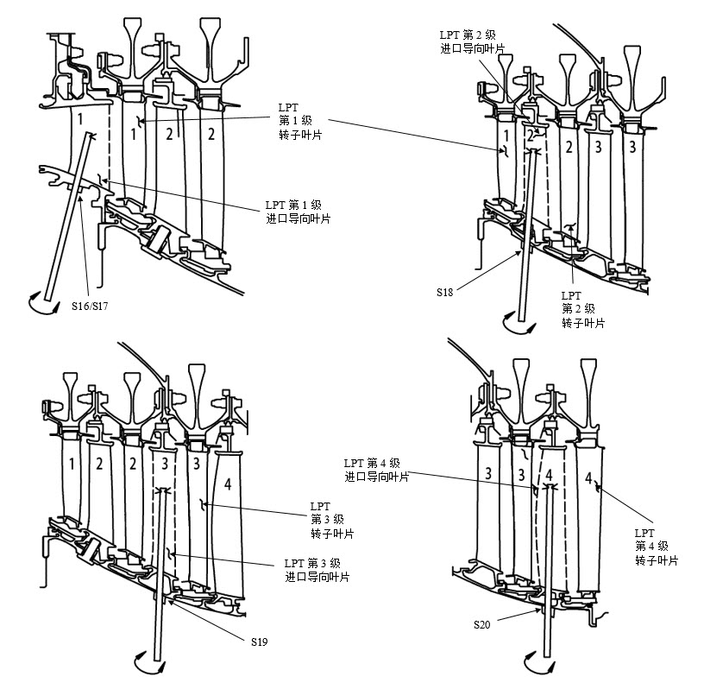
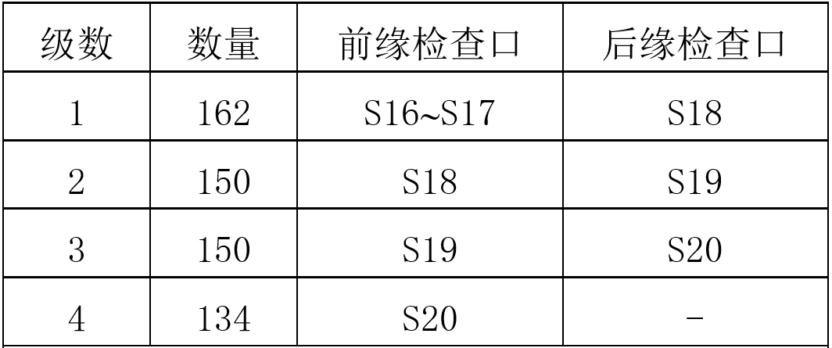
低压涡轮（LPT）转子叶片
LPT孔探检查

Slide 37
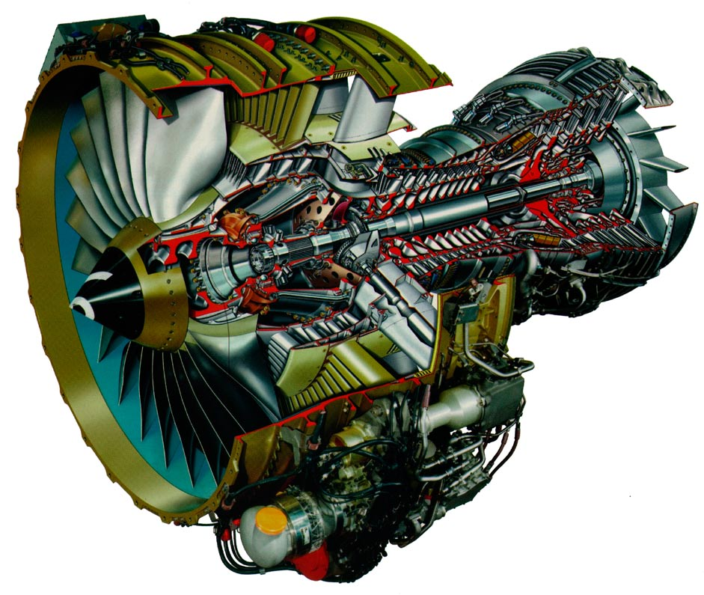
2018.9.9

